Slide 1
Regularisation

Slide 2
Agenda
Dans cette leçon, on passe en revue les points suivants:
  Besoin pour la régularisation
  Approche Ridge
  Approche Lasso

Slide 3
Problèmes
On a besoin d'incorporer un certain nombre de prédicteurs dans notre modèle
  Obligation car on dispose déjà de ces données
  On veut améliorer la qualité du modèle
Problème:
  La variance du modèle s'accroit lorsqu'on ajoute des prédicteurs
  Ceci décroit la performance du modèle
Approche: utiliser la technique de regularisation afin de minimiser la variance mais en même temps de permettre l'incorporation d'autant de prédicteurs que necessaire.

Slide 4
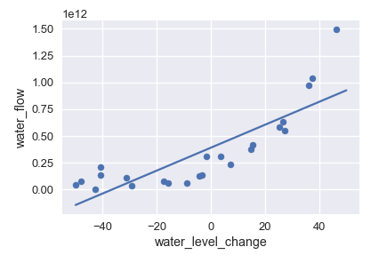
Régression linéaire
La regression linéaire permet d'obtenir une prediction de la cible sur la base du prédicteur X
Modèle avec biais élevé

Slide 5
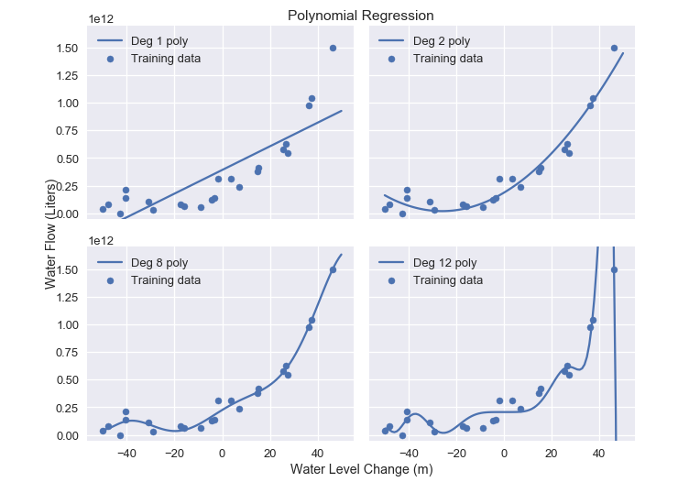
Régression polynomiale
Elle permet d'améliorer la qualité de la prédiction en incorporant des non linéarités

Slide 6
Régression polynomiale | problèmes
On remarque que plus le degré augmente, plus le biais diminue
Par contre, on remarque que la variance augmente !
On a résolu un problème mais on a introduit un autre problème

Slide 7

Évaluation des coefficients
Pour le modèle polynomial avec degré 12, on a par exemple
On voit que certains coefficients sont assez elevés, surtout pour les degrés élevés. Ceux-ci contribuent de manière significative à la valeur de la variance

Slide 8
Technique
Dans l'approche modèle linéaire, on veut minimiser l'erreur MSE
On obtient les coefficients correspondants à cette minimisation
On constate que si l'on a des coefficient de valeur élevée pour un prédicteur, cela résulte en une variance de modèle elevée
Approche: modifier la fonction loss pour faire en sorte de pénaliser les coefficients à large value. Cela peut donner une variance plus faible: principe de regularisation

Slide 9




Regularisation Ridge (L2)
Au niveau de la regression linéaire
Fonction loss correspondante
Ridge:
Terme de régularisation

Slide 10
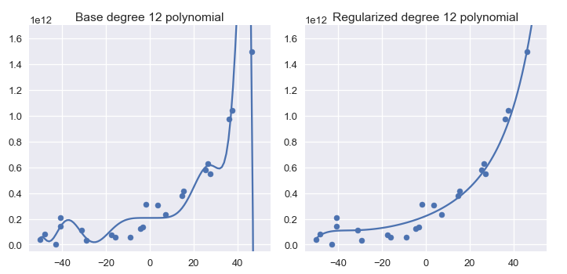
Terme de régularisation
Plus lambda est faible, plus la pénalité est faible
Plus lambda est large, plus la pénalité est large et le modèle est plus simple. La variance diminue aussi.
Le biais augmente
On va utiliser la cross-validation pour sélectionner la valeur de lambda qui minimise l'erreur de validation

Slide 11


Regularisation Lasso (L1)
Au niveau de la regression linéaire
Fonction loss correspondante
Lasso:
Terme de régularisation

Slide 12
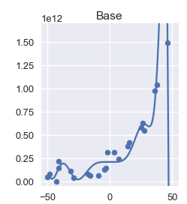
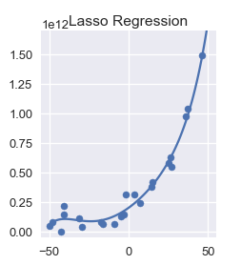
Terme de régularisation
Lasso va faire en sorte que certains des coefficients deviennent égal à 0.
Certains des prédicteurs ne sont plus utilisés: on parle de sélection de features

Slide 13
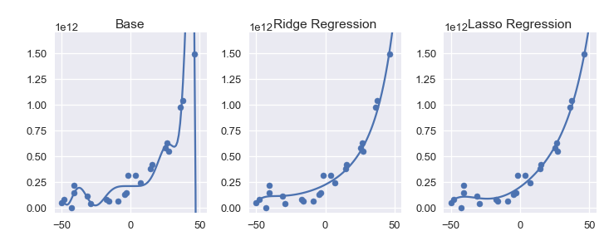
Comparaison
Prédiction selon modèle polynomiale de base, Ridge et Lasso

Slide 14
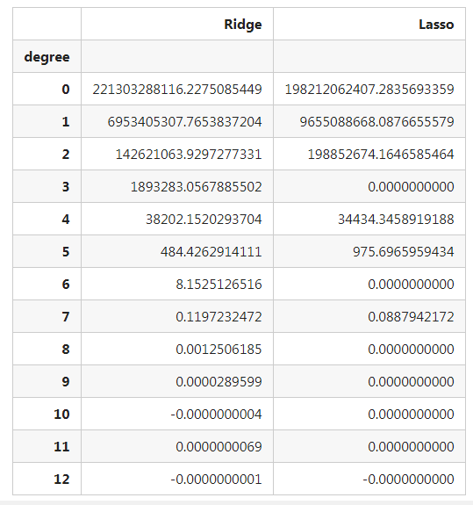
Comparaison de coefficients
Effet Lasso sur les coefficients

Slide 15
Références
https://www.textbook.ds100.org/ch/16/reg_ridge.html
https://www.textbook.ds100.org/ch/16/reg_lasso.html

Slide 16
Agenda
Dans cette leçon, on a passé en revue les points suivants:
  Besoin pour la régularisation
  Approche Ridge
  Approche Lasso

